Slide 1
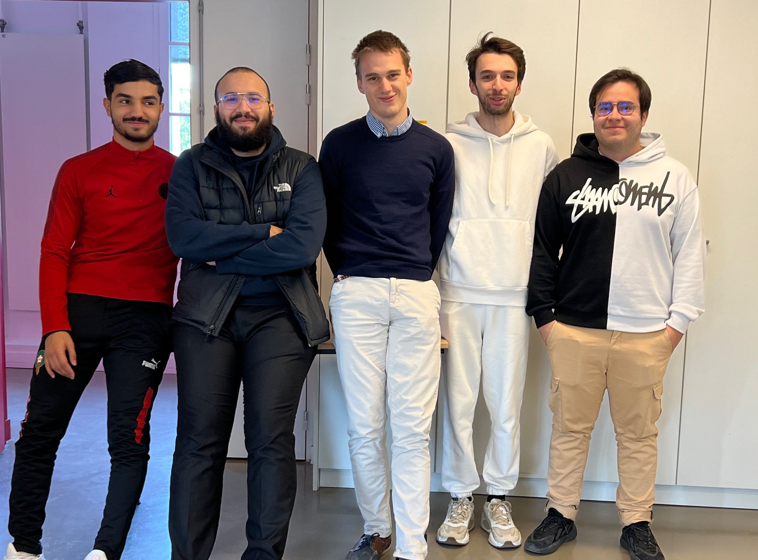

Semestre 1- APP
Ahmed Imed Godefroy Walid Xavier
ZARROUKI SAÏDI LECLUSE SAMMUNEH BOULOIS

Slide 2
Sommaire
Composante électronique I
Composante signal
Composante électronique II

Slide 3
I. Composante électronique première partie
Mission 1
- Découverte de la carte et des composants
- Soudure des composants

Slide 4
Introduction
Objectif du produit
Objectifs de ce semestre

Slide 5
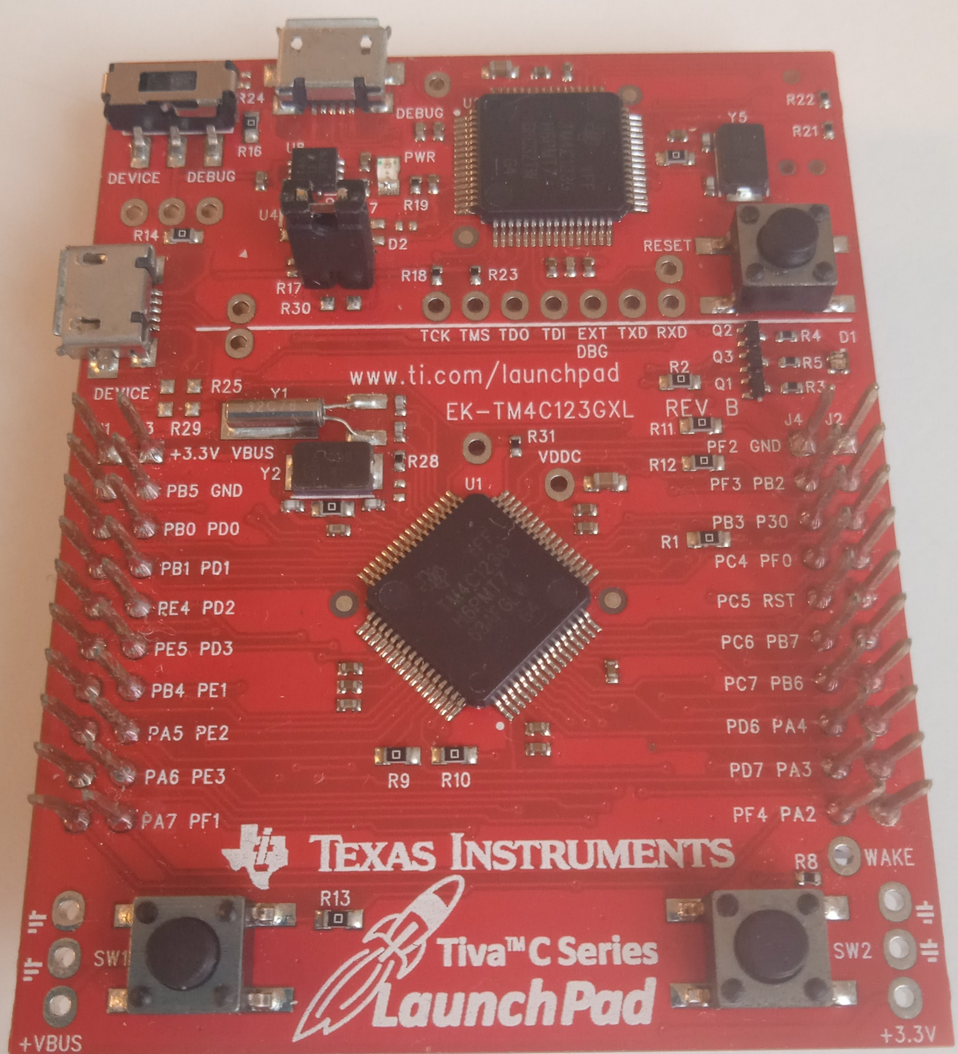
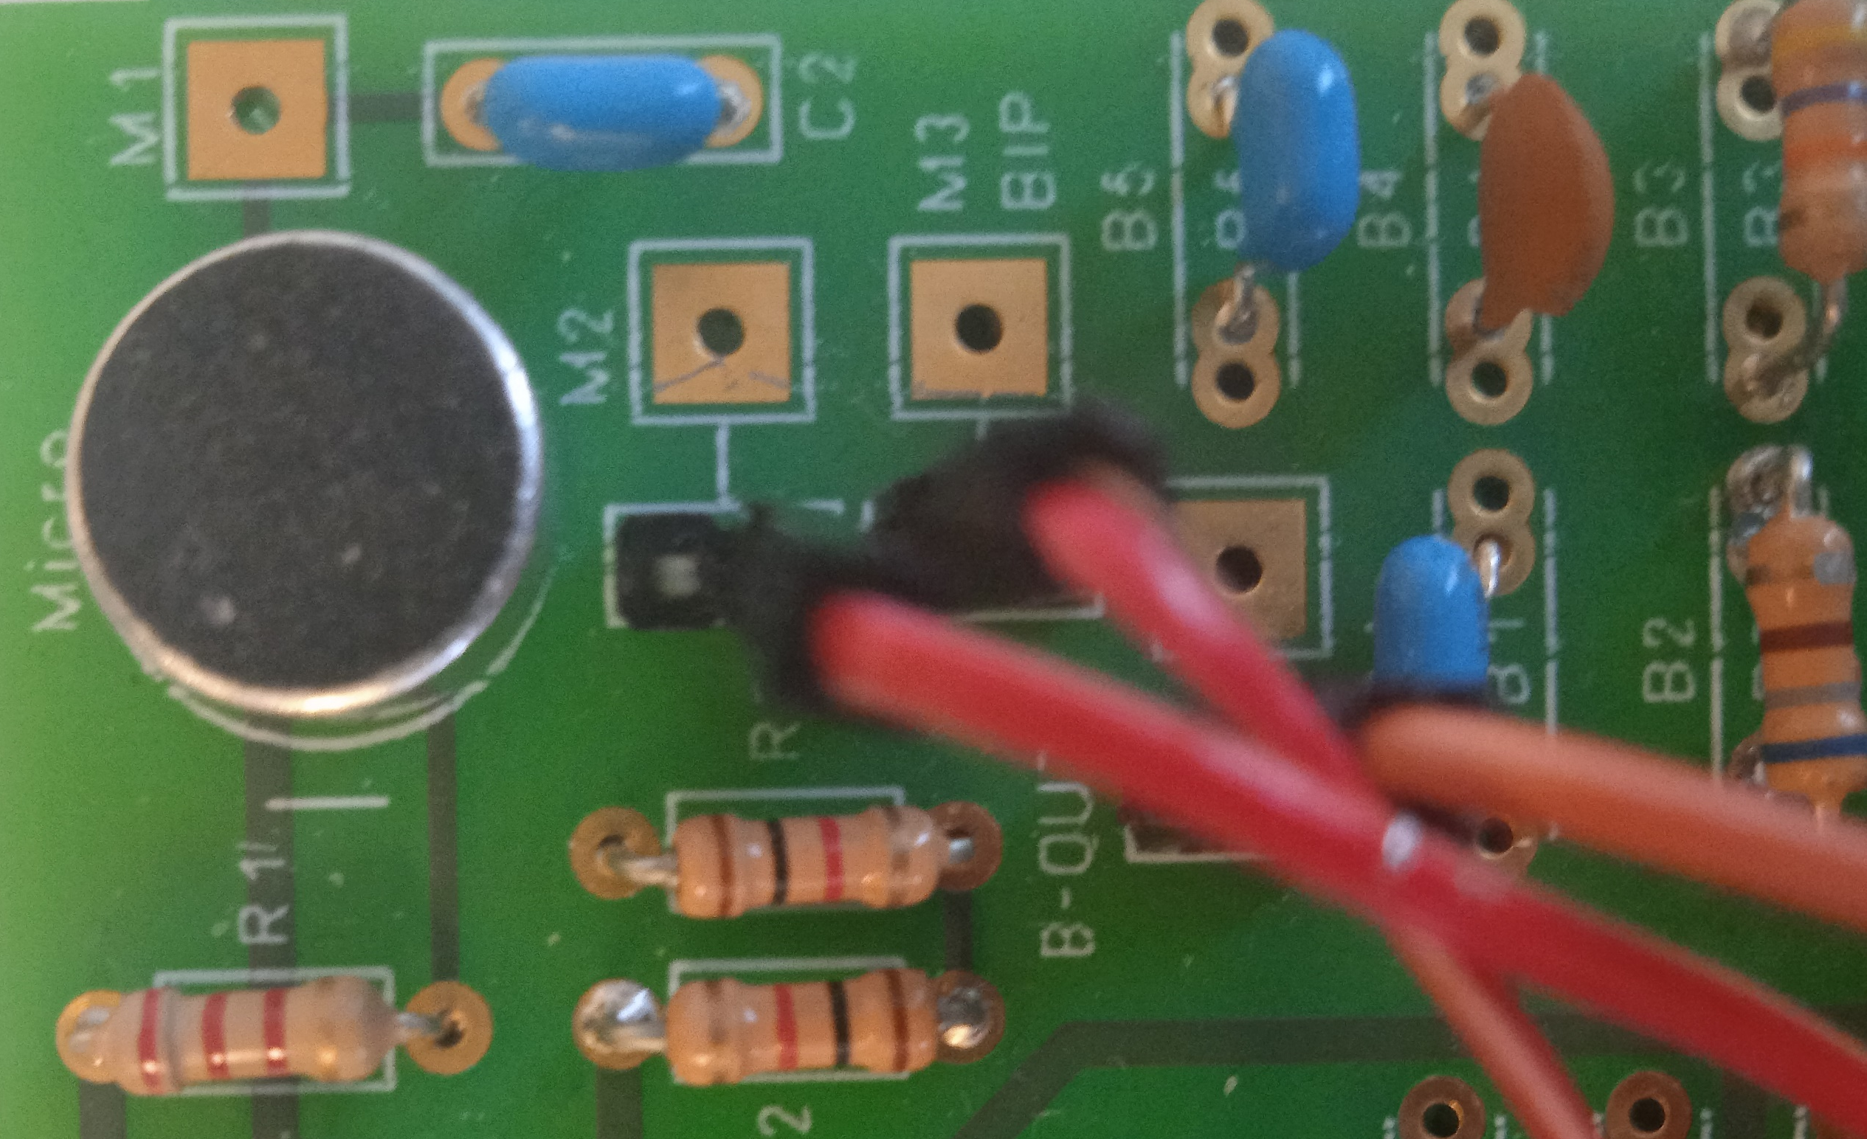
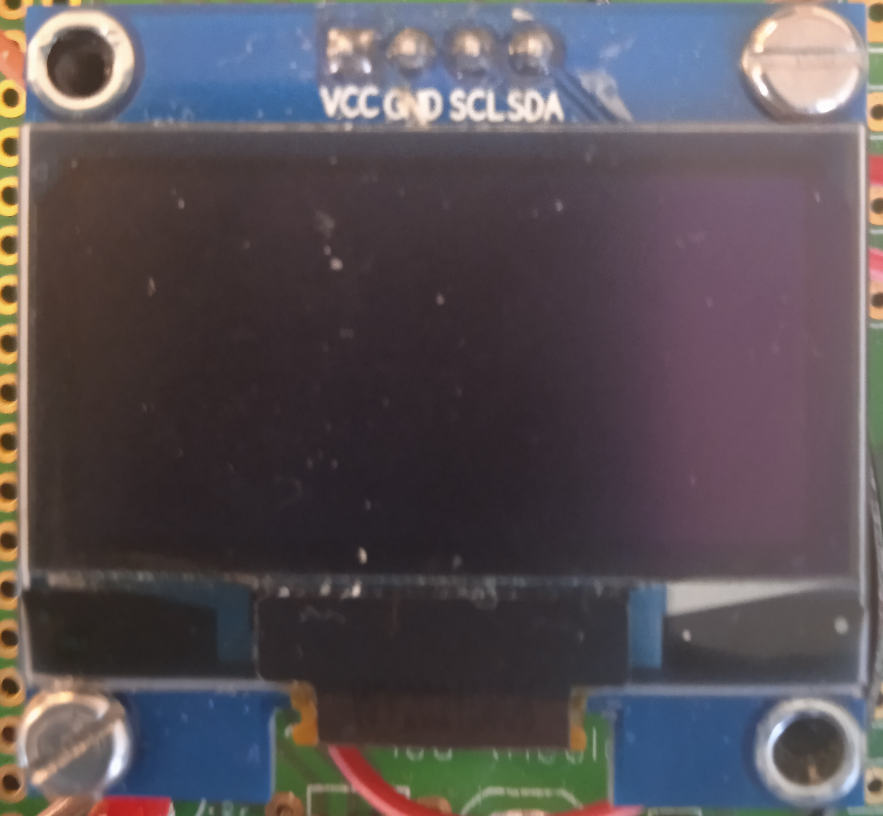
I. Composante électronique première partie
Mission 1
- Découverte de la carte et des composants
32 kB de mémoire SRAM
256 kB de mémoire flash
2 kB de mémoire EEPROM
Unité de calcule des nombres flottants
=> possibilité de calcul précis

Slide 6
I. Composante électronique première partie
Mission 1
Ce que nous avons appris :
Soudure
programmation sur Energia
Connaissances d'électronique
Ce qui n'a pas marché :
Code sur Energia et PUTTY
Bluetooth et consommation
Ce qui a marché :
Allumage de la LED
Soudure

Slide 7
I. Composante électronique première partie
Mission 2
-Micro electret
-Amplification
-Filtrage

Slide 8
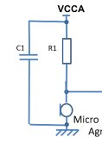
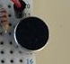
Micro electret
I. Composante électronique première partie
le micro :
Charge permanente
Capsule sensible
Variation de capacité
Signal électrique (géneré par la variation de capacité)
Amplification nécessaire (car le signal est faible)
Les composants:
Resistance R1
Condensateur C1
Le micro
VCCA
GRD

Slide 9
Amplification
I. Composante électronique première partie
Filtre passe bas
Signal crête à crête minimal à 0V
Amplitude d'entrée : 100mV
Amplitude de sortie : 3.3V
Gain = 33

Slide 10
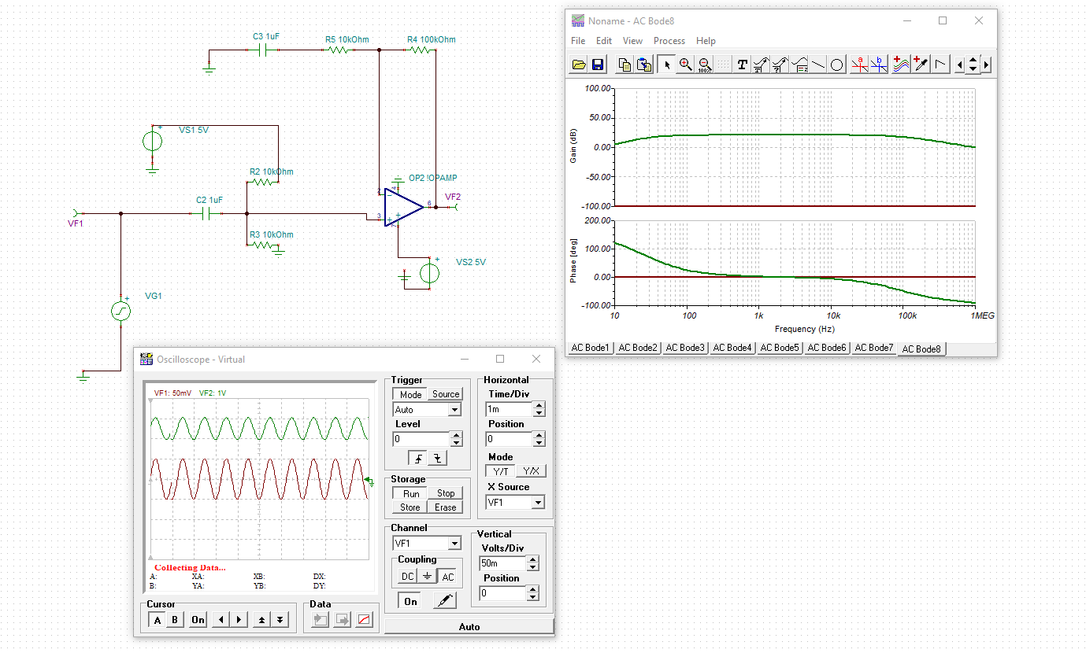
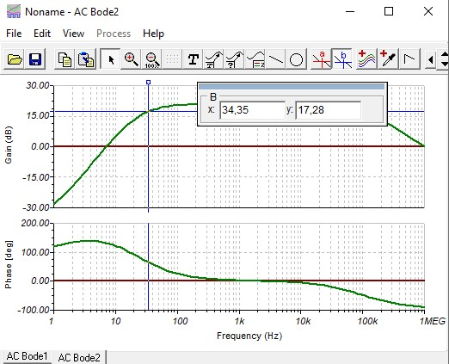
I. Composante électronique première partie

Slide 11
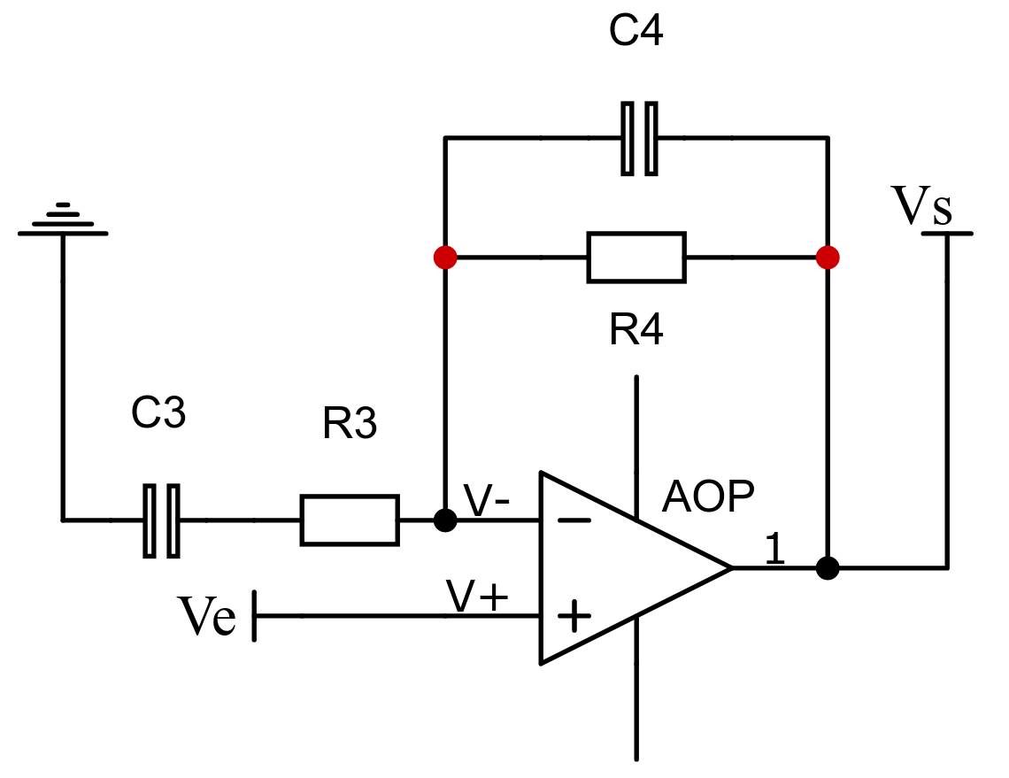
Filtrage
I. Composante électronique première partie
Filtre passe bas actif
Fréquence de coupure fc = 1/(2πR4C4) = 4kHz =>C4=1.6nF

Slide 12
I. Composante électronique première partie
Mission 2
Ce que nous avons appris :
Principe de fonctionnement micro electret
Fonctionnement de la carte TIVA
Ce qui n'a pas marché :
Manipulations
Implémentation de l'amplification
Ce qui a marché :
Implémentation du micro du filtre
Questions théoriques
Simulation

Slide 13
II. Composante signal
Livrable 1
- Découverte de Matlab
- Problème I : analyse d’un signal sur Matlab

Slide 14
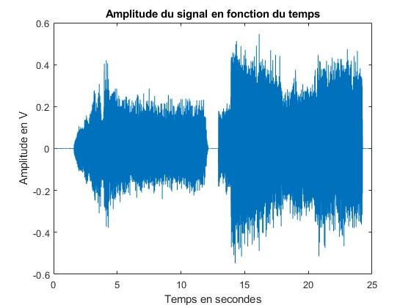
II. Composante signal
Livrable 1
- Découverte de Matlab

Slide 15
III. Composante électronique II
Livrable 1
- Découverte de Matlab
- Problème I : analyse d’un signal sur Matlab

Slide 16
III. Composante électronique II
Livrable 3
On souhaite dans un premier temps de détecter quelle note est jouée dans un son enregistré. On devra fournir l’instant de début, l’instant de fin, la puissance moyenne et la fréquence fondamentale.

Slide 17
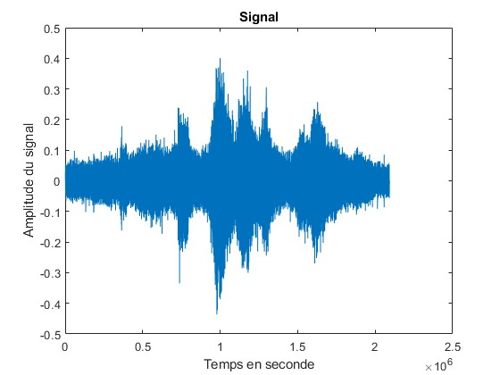
III. Composante électronique II
I. Affichage du signal et calcul de la puissance
Pour récupérer le signal sur matlab, nous utilisons la commande audioread puis on l’affiche avec la commande plot. La figure ci-dessous montre le signal affiché.

Slide 18
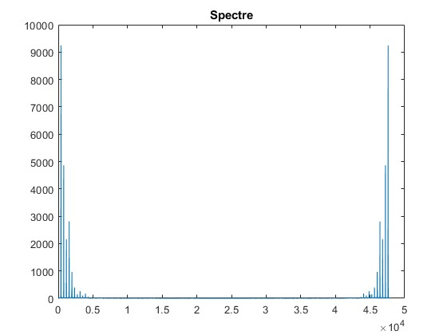
III. Composante électronique II
II. Détection de la note jouée
La fréquence fondamentale est la fréquence principale de la note. C’est donc la première fréquence dans le spectre. On va donc calculer le spectre à l’aide de la fonction fft de matlab. La figure ci-dessous montre le spectre de la note analysée :

Slide 21
Conclusion
Ce qui a fonctionné
Ce qui n’a pas fonctionné

